Slide 1
Презентация
к научно-исследовательской работе
«Физика и В.О.В»
Выполнил ученик 10 «Б » класса: Дзеранов Иосиф.

Slide 2
Физика и Великая Отечественная война

Slide 3
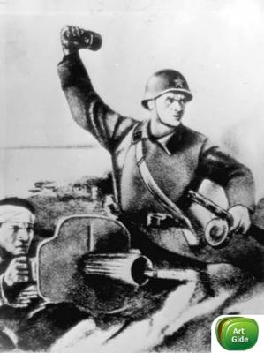
«В этот час решительного боя советские
Ученые идут со своим народом, отдавая
Все силы борьбе с фашистскими поджига-
телями войны- во имя защиты своей
Родины и во имя защиты мировой науки
и спасения культуры, служащей всему
Человечеству.»

Slide 5
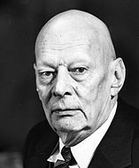
Анатолий Петрович Александров

Slide 7
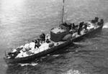

Slide 9
Памятник затопленным
Кораблям в Севастополе.

Slide 12
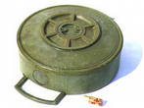

Slide 13
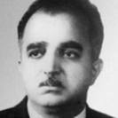
Юсуф Гейдар Оглы Мамедалиев

Slide 14
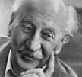
Орлы воздушных армий:
Ла-5 конструктор С.А.Лавочкин
Як- 3 конструктор А.С.Яковлев
Ил-2 конструктор С.В.Ильюшин
Ту-2 конструктор А.Н.Туполев

Slide 16
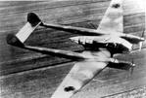
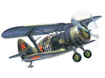

Slide 17
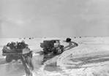
«Дорога жизни»

Slide 19
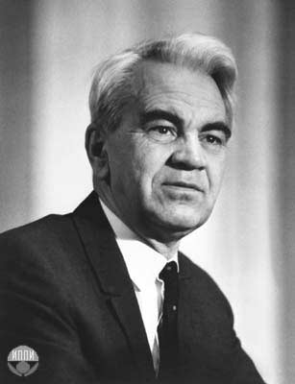
Келдыш Мстислав Всеволодович
Флаттер- это сочетание изгибных и крутильных колебаний крыльев,
Хвостового оперения и других элементов самолета.

Slide 20
«Катюши»

Slide 21
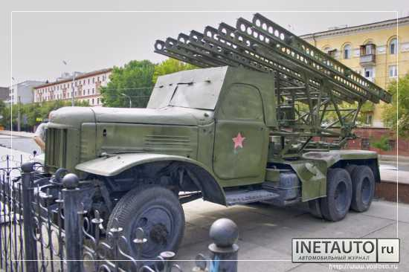

Slide 22
«ПАРТИЗАНСКИЙ КОТЕЛОК»
Иоффе Абрам Федорович

Slide 23
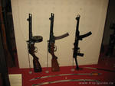
Калашников Михаил Тимофеевич
АК-47

Slide 24
Покуда сердца стучатся,-
Помните!
Слава, Вам! Слава!

